Slide 1
5^{ο} ΓΥΜΝΑΣΙΟ ΠΤΟΛΕΜΑΪΔΑΣ
ΤΑΞΗ: Γ ΓΥΜΝΑΣΙΟΥ
ΜΑΘΗΜΑ: ΤΕΧΝΟΛΟΓΙΑ
(Έρευνα και Πειραματισμός)
Διδακτική ενότητα :
Έρευνα και ανάπτυξη

Slide 2
ΕΡΕΥΝΑ ΚΑΙ ΑΝΑΠΤΥΞΗ
Έρευνα είναι η αναζήτηση νέας γνώσης . Αυτή η νέα γνώση μπορεί να αξιοποιηθεί άμεσα προς όφελος της κοινωνίας . Είναι μια από τις σημαντικότερες δραστηριότητες στη σύγχρονη εποχή και αφορά όλους τους τομείς της ανθρώπινης δραστηριότητας.
Ανάπτυξη είναι η διαδικασία βελτίωσης ενός προϊόντος ή να προετοιμασθεί ένα νέο προϊόν για την τελική παραγωγή.

Slide 3
Η ανακάλυψη του ηλεκτρισμού από τον Ben Fraklin διεύρυνε το πεδίο των γνώσεων μας.

Slide 4
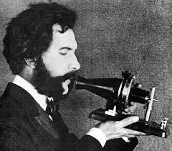
Ο Alexander Graham Bell αξιοποίησε τις γνώσεις περί ηλεκτρισμού με αποτέλεσμα να εφεύρει το τηλέφωνο.
Η ανακάλυψη του ηλεκτρισμού ήταν αποτέλεσμα έρευνας .
Η εφεύρεση του τηλεφώνου που χρησιμοποιούσε τον ηλεκτρισμό ήταν ανάπτυξη .

Slide 5
Χρήση οπτικών ινών στα συστήματα επικοινωνίας
Κατοχύρωση του πρώτου συστήματος 1881
Χρήση ινών από χαλαζία διαμέτρου 0,25 μ το 1887
Χρήση ινών από γυαλιού σε καλώδιο 1927
Χρήση ινών γυαλιού με επίστρωση 1952
Χρήση καθοδικής λυχνίας για οδήγηση φωτός το 1950
Κατασκευή οπτικών ινών το 1970
…………………………..

Slide 6
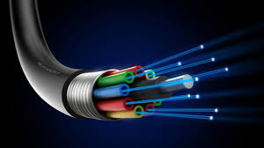
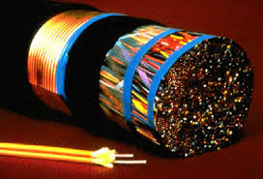

Slide 7
Μεταφορά τεχνολογίας
Με τον όρο Μεταφορά Τεχνολογίας εννοούμε τη διαδικασία μέσω της οποίας η τεχνολογική γνώση η οποία αναπτύχθηκε σε ένα μέρος να μπορεί να εφαρμοστεί και σε κάποιο άλλο μέρος .
Η μεταφορά τεχνολογίας πραγματοποιείται συνήθως μεταξύ :

Slide 8
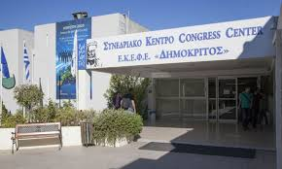
Κρατικών / εθνικών εργαστηρίων

Slide 9
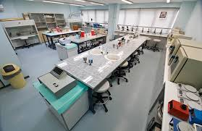
Εθνικών ή τοπικών κυβερνήσεων

Slide 10
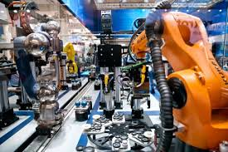
Βιομηχανίας

Slide 11
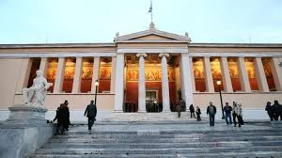
Πανεπιστημίων

Slide 12
Έννοια του πειραματισμού
Η διαδικασία του πειραματισμού στις επιστήμες και την τεχνολογία , θα χρησιμοποιηθεί στην μέθοδο «έρευνα και πειραματισμό» για να λυθούν και μελετηθούν τεχνολογικής φύσεως προβλήματα.
Ο πειραματισμός έχει σημείο αναφοράς την διεξαγωγή πειραμάτων σε επιλεγμένα θέματα κάτω από ελεγχόμενες συνθήκες προκειμένου να βελτιωθεί ή να αλλάξει κάτι.

Slide 13
Η διαδικασία ανάπτυξης νέας τεχνολογίας.
Η ανάπτυξη νέων τεχνολογιών είναι αποτέλεσμα σύνθεσης επιστημονικής γνώσης και τεχνολογίας .
Τεχνολογία Ι, Τεχνολογία ΙΙ Τεχνολογία ΙΙΙ
Μαζί με την επιστημονική γνώση
Νέα τεχνολογία

Slide 14
Ευχαριστώ για την προσοχή σας

